Slide 1
ПОМОЩЬ НАРКОЗАВИСИМЫМ И ИХ РОДСТВЕННИКАМ

Slide 2

Координационный центр создан в октябре 2010 года для структурирования и развития внутрицерковной работы по реабилитации и социальной адаптации наркозависимых
Руководитель Координационного центра:
епископ Каменский и Алапаевский Мефодий
СОЗДАНИЕ, АПРОБАЦИЯ И ВНЕДРЕНИЕ МЕТОДОЛОГИИ
КООРДИНАЦИЯ ДЕЯТЕЛЬНОСТИ И ВЗАИМОДЕЙСТВИЯ
СБОР И АНАЛИЗ ИНФОРМАЦИИ
ЭКСПЕРТИЗА УСЛУГ

Slide 3

Благотворительный Фонд святого
праведного Иоанна Кронштадтского
создан в августе 2011 года
Учредителем Фонда является Синодальный отдел
по церковной благотворительности и социальному служению Русской Православной Церкви
ФИНАНСИРОВАНИЕ ЦЕРКОВНЫХ ИНИЦИАТИВ В ОБЛАСТИ ПРОТИВОДЕЙСТВИЯ
НАРКОМАНИИ
РАЗВИТИЕ СИСТЕМЫ ЦЕРКОВНОЙ
РЕАБИЛИТАЦИИ И ПОМОЩИ
НАРКОЗАВИСИМЫМ

Slide 4
ОБ УЧАСТИИ РУССКОЙ ПРАВОСЛАВНОЙ ЦЕРКВИ В РЕАБИЛИТАЦИИ НАРКОЗАВИСИМЫХ
Документ принят на заседании Священного Синода Русской Православной Церкви от 26 декабря 2012 года (журнал № 128)

Slide 5
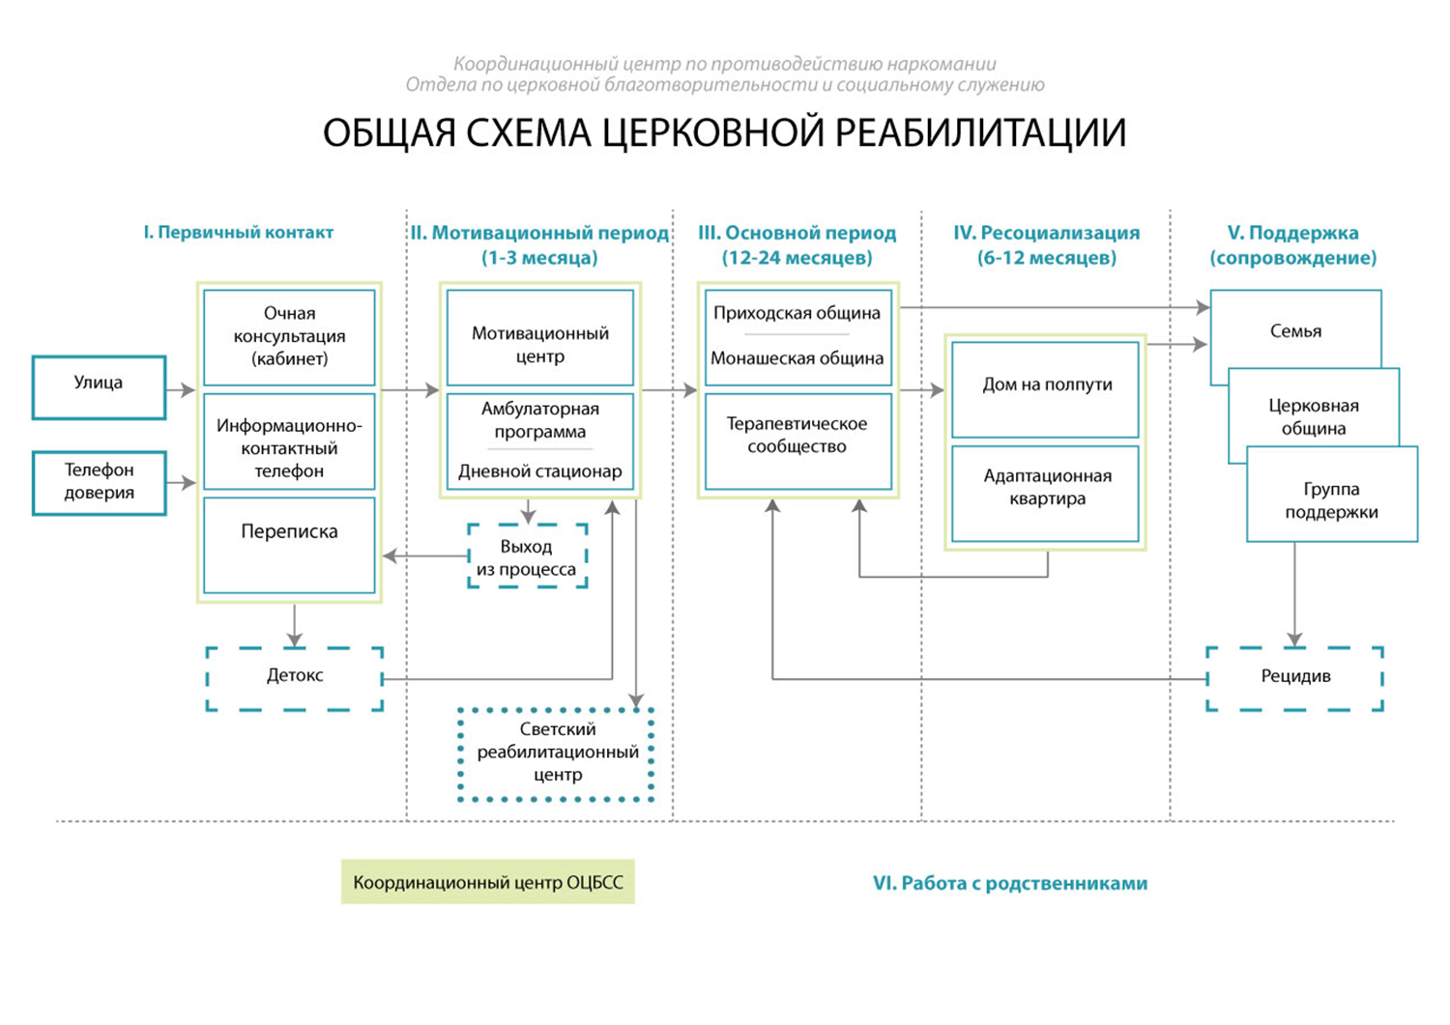
IV. ОРГАНИЗАЦИЯ РЕАБИЛИТАЦИОННОГО ПРОЦЕССА

Slide 6

75 РЕАБИЛИТАЦИОННЫХ ЦЕНТРОВ
РАСПОЛОЖЕНЫ НА ТЕРРИТОРИИ
РАСПОЛОЖЕНЫ
8
49
ЕПАРХИЙ РПЦ
ФЕДЕРАЛЬНЫХ ОКРУГОВ РФ
39
СУБЪЕКТОВ РФ
75 РЕАБИЛИТАЦИОННЫХ ЦЕНТРОВ

Slide 7

СОЦИАЛЬНЫЕ
СЕТИ
www.facebook.com/IoannKronstadtskyFond
www.vk.com/ioannkronstadtskyfond
www.ok.ru/ioannkronstadtskyfond
www.instagram.com/protivnarko.ru
КАНАЛ
YOUTUBE
www.youtube.com/user/ccfodacanal
САЙТ ФОНДА
www.protivnarko.ru
ТЕЛЕФОН «ГОРЯЧЕЙ ЛИНИИ» +7 (968) 712 3030

Slide 8
КОНТАКТЫ
Лазарев Алексей Владиславович,
руководитель направления помощи наркозависимым
Тел: +7 (968) 712-2626
E-mail: ccfoda@gmail.com
www.protivnarko.ru

Slide 9
БЛАГОДАРЮ
ЗА ВНИМАНИЕ!

